Slide 1

Буквені вирази. Розв′язування рівнянь. Задачі з буквеними даними
Математика
3 клас
Розділ 3. Табличне множення і ділення
Урок 47

Slide 2
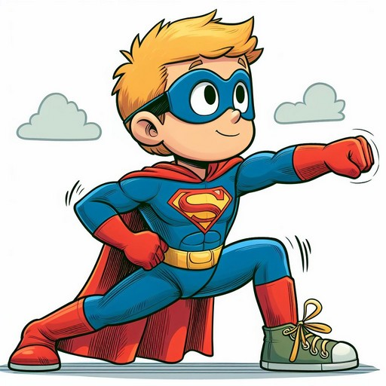




Налаштування на урок
Розглянь зображення. Поміркуй, в чому твоя суперсила. Що ти любиш (вмієш) робити найкраще

Slide 3

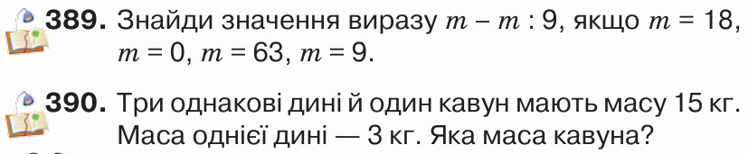
Перевірка домашнього завдання
На сторінці 68 буквений вираз № 380 та задача № 381

Slide 4
План уроку
Задача з буквеними даними
Буквені вирази
Обчислення виразів на множення і ділення
Розв’язування рівнянь

Slide 5

Спрости вирази й обчисли їх значення
9 + 9 + 9 + 9 + 9 – 40 =
9 ∙ 5 – 40 =
5
1 + 1 + 1 + 1 + 1 + 1 + 11 =
1 ∙ 6 + 11 =
17
7 + 7 + 7 + 7 + 22 =
7 ∙ 4 + 22 =
50
60 – (9 + 9 + 9) =
60 – 9 ∙ 3 =
33
Підручник
Ст.68 №391

Slide 6









Математичний диктант
Запишіть буквені вирази.
в+c
k - m
a : d
o • p
в збільш на С
а зменш у d разів
k зменш на m
o збільш у p разів

Slide 7
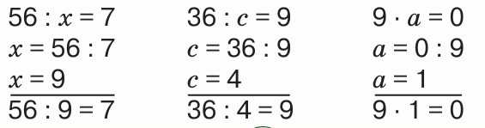

Перевір розв’язання рівнянь
8
0
8
0
Як знайти невідомий дільник? Множник?
Підручник
Ст.68 №392

Slide 8









Розв’яжіть задачі з буквеними даними усно
Купили С тістечок, а бубликів — на 7 більше. Скільки бубликів купили?
с
с + 7 бубликів купили.
Майстри виготовили 3 столи, а стільців — у b разів більше. Скільки стільців виготовили майстри?
·
в
3 · в стільців виготовили майстри.
Підручник
Ст.69 №394-395

Slide 9








Прочитай задачі з буквеними даними.
Розглянь їх розв’язання.
1) У пляшці — 2 л води, а в каністрі — в а разів більше. Скільки літрів води в каністрі?
2 ∙ а — літрів води. Відповідь: 2 ∙ а літрів води у каністрі.
2) 5 жовтих і С червоних яблук розклали порівну на 3 тарілки. Скільки яблук поклали на одну тарілку?
всього було яблук;
5 + с —
Відповідь:
(5 + с) : 3 –
яблук на
одній тарілці.
(5 + с) : 3 яблук поклали на одну тарілку.
Запишіть розв’язування ІІ задачі.
Підручник
Ст.69 №393
Яке число можна підставити замість букви С?

Slide 10
Прочитай задачі з буквеними даними.
Розглянь їх розв’язання.
3) З першої грядки зібрали 30 капустин, а з другої — на а капустин більше. Скільки всього капустин зібрали з двох грядок?
30 + а —
2) —
Відповідь:
зібрали капустин з
другої грядки.
30 + (30 + а)
капустин всього.
30 + (30 + а) капустин
зібрали з двох грядок.
Якщо умова задачі містить буквене дане, то відповідь записують у вигляді виразу.
Підручник
Ст.69 №393

Slide 11

Знайди значення виразу а – а : 9,
якщо а = 27, а = 36, а = 81.
Якщо а = 27, то а – а : 9 =
27 – 27 : 9 =
24
Якщо а = 36, то а – а : 9 =
36 – 36 : 9 =
32
Якщо а = 81, то а – а : 9 =
81 – 81 : 9 =
72
Підручник
Ст.69 №396

Slide 12

Добери такі знаки дій, щоб рівності стали
правильними.
+
:
:
33 17 = 50
32 – 32 8 = 28
:
24 4 3 = 2
Підручник
Ст.69 №397

Slide 13
Для відкриття інтерактивного завдання натисніть на помаранчевий прямокутник
Відкрити онлайнове інтерактивне завдання

Slide 14

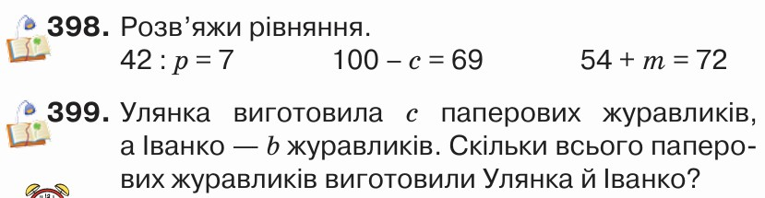
Домашнє завдання
На сторінці 70 буквений рівняння № 398 та задача № 399

Slide 15



Рефлексія. Вправа «Мікрофон»
Як знайти невідомий дільник?
Про що каже буква у виразі?
Яке завдання на уроці було найцікавішим?

Slide 16
Рефлексія
Оціни свою роботу на уроці
Всі завдання виконані!
Треба ще попрацювати
Цікаво, що вивчатиму далі

